Slide 1
V ENCONTRO REGIONAL DO CORI/MG
GOVERNADOR VALADARES/MG
INCORPORAÇÃO IMOBILIÁRIA:
REFLEXÕES SOBRE A FUNÇÃO DO REGISTRADOR
23 E 24 DE JUNHO DE 2017
Local: Auditório da
Fundação Getúlio Vargas (FGV)

Slide 2
ESCOLHA
DO TEMA.
- Incorporação: o não-registro em GV
- Matrículas: Condomínio geral de frações ideais
- Regularização posterior: dificuldade
- Registro:
• Déc. 70 a 80
• SFH/PMCMV (atuais)
- Lançamentos de edifícios: 2012 a 2014

Slide 3
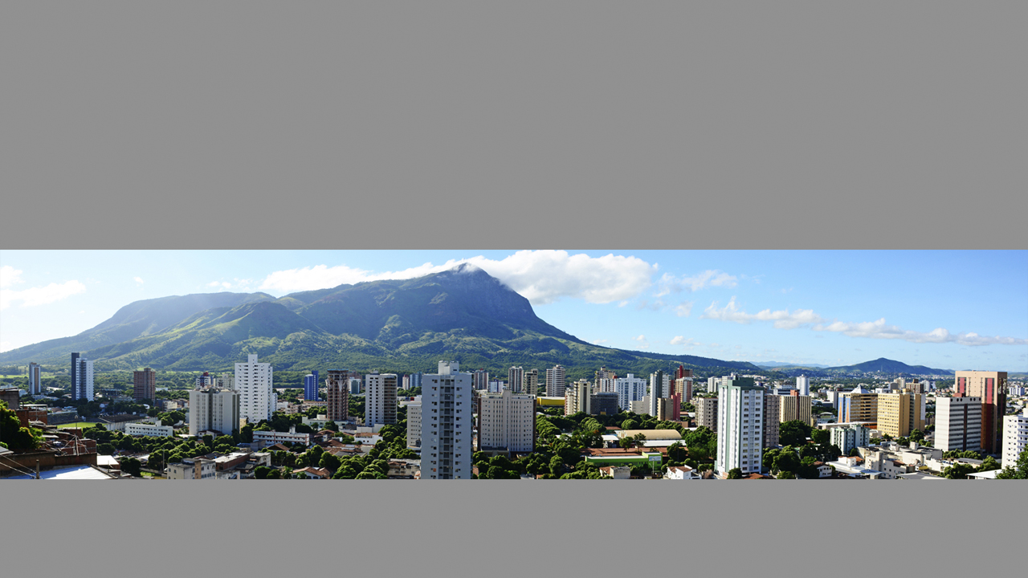
GOVERNADOR
VALADARES.

Slide 4

VÔOS DE
ÁGUIA

Slide 5

HOJE
PULOS DE
GALINHA

Slide 6
QUAL É A FUNÇÃO DO REGISTRADOR DE IMÓVEIS,
DIANTE DESSA AUSÊNCIA DE REGISTRO DA INCORPORAÇÃO?

Slide 7

INCORPORAÇÃO
- Argentina: pré-horizontalidade
- Brasil: Lei 4.591, de 16 de dezembro de 1964
- Art. 28, parágrafo único:
“A atividade exercida com o intuito de promover e realizar a construção, para alienação total ou parcial de edificações ou conjunto de edificações compostas de unidades autônomas.”
- Art. 55, Lei 13.097, de 19/01/2015 (Lei da Concentração da Matrícula): EVICÇÃO/DECRETAÇÃO DE INEFICÁCIA
- “Venda na planta”
- Unidade futura

Slide 8
INCORPORADOR
- Art. 31, Lei 4501, de 16 de dezembro de 1964
I. O proprietário do terreno, o promitente-comprador/permutante, o cessionário deste ou o promitente cessionário.
- Promessa irrevogável ou irretratável
II. O Construtor;
III. O Corretor de Imóveis.

Slide 9
NÃO PROPRIETÁRIO
Responsabilidade do proprietário:
REsp 1065132 RS 2008/0122349-9 (STJ)
Data de publicação: 06/06/2013
A Lei de Incorporações (Lei n. 4.591 /1964) equipara o proprietário do terreno ao incorporador, desde que aquele pratique alguma atividade condizente com a relação jurídica incorporativa, atribuindo-lhe, nessa hipótese, responsabilidade solidária pelo empreendimento imobiliário.. A impossibilidade de equiparação dos recorrentes, promitentes vendedores, à figura do incorporador demonstra a inexistência de relação jurídica consumerista entre esses e os compradores das unidades do empreendimento malogrado. 5. Recurso especial provido.
Procuração por instrumento público

Slide 10
- Documentos: art. 32, Lei 4.591/1964 + Provimento 260/2013, CGJ/MG
- Título de propriedade do terreno (ou escritura pública de promessa irrevogável e irretratável de compra e venda, de cessão de direitos ou de permuta);
- NBR 12.721/2006, a folha preliminar e os quadros I, II, III, IV-A, IV-B, V, VI, VII e VIII;
• art. 32, §9º, Lei 4.591/1964: documentos assinados por profissional habilitado
• vagas de garagem
- Alvará de construção com prazo de validade vigente (Provimento 260/CGJ/MG);
- Declaração expressa sobre o prazo de carência (180 dias)
- Ônus fiscais/reais e ações: art. 37 e art. 32, §5º, Lei 4.591/1964)
REGISTRO DA
INCORPORAÇÃO

Slide 11
REGIME DE
INCORPORAÇÃO
I - REGIME DE PREÇO GLOBAL
II - REGIME DE EMPREITADA
III - REGIME DE ADMINISTRAÇÃO

Slide 12
AUSÊNCIA DE
REGISTRO
- Escritura pública de fração ideal
- Presume-se a vinculação entre a alienação da fração ideal à unidade e o negócio da construção
- Presunção legal
- Casos reais:
a) Litígio judicial entre proprietário do terreno e construtor durante anos por conta de acabamento (15 anos para elaboração das escrituras);
b) Caso de falecimento do proprietário do terreno no decorrer da obra;
c) Adquirente “descobriu” que não poderia conseguir crédito no banco;
d) Inadimplentes querendo se beneficiar do não-registro.

Slide 13
- Contravenção penal: -multa irrisória: 05 a 20 salários mínimos
- Crimes contra a economia popular: afirmação falsa
- Comissão de Representantes
- Evidência (lançamento imobiliário, guia de ITBI, habite-se etc) da existência da construção
- Notas devolutivas
- CERTIDÃO: constar condomínio edilício pendente de regularização?
- Após habite-se: não se fala em incorporação

Slide 14

CURSO SOBRE CONDOMÍNIO EDILÍCIO
E INCORPORAÇÃO IMOBILIÁRIA: PERCEPÇÃO
Conscientização
Incorporadores, engenheiros, corretores, construtores, tabeliães, registradores -próximo: convidar contadores e advogados
Desmistificação: Custo do registro
Discussão aberta
Grupo de Pessoas x Incorporação no Regime de Administração
Histórico positivo de conclusão das obras
Ninguém quer assumir a POSIÇÃO DE INCORPORADOR
Argumento: Até os promotores/juízes compram
Trauma com incorporação

Slide 15
CURSO SOBRE CONDOMÍNIO EDIFÍCIO
E INCORPORAÇÃO IMOBILIÁRIA:
Algumas regularizações de condomínios edilícios;
Registro de uma incorporação fora do PMCMV/SFH;
Corretores, construtores e até proprietário procurando o cartório para sanar as dúvidas;
Incorporador: “de agora para frente, irei registrar a incorporação sempre” ... = via de mão dupla;
Adquirentes pressionando os incorporadores/construtores.

Slide 16
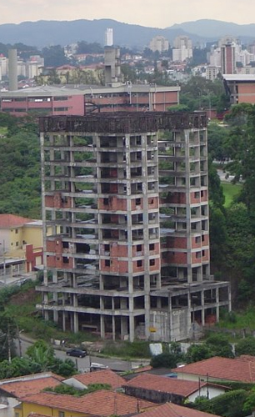
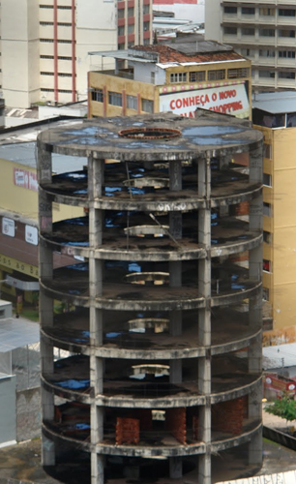
PATRIMÔNIO DE
AFETAÇÃO
Década de 90: paralisação de obras e, sobretudo, a falência da maior incorporadora do país (Encol)

Slide 17
- Art. 53, Lei 10.931/2004 - patrimônio de afetação
- Averbação
- Facultativo
- Texto proposto pelo Instituto dos Advogados Brasileiros: AFETAÇÃO (elemento natural da incorporação)
- RET - Regime Especial de Tributação = FACULTATIVO
- NCPC compensou a limitação da afetação: art. 833, XII, CPC
Art. 833. São impenhoráveis:
XII - os créditos oriundos de alienação de unidades imobiliárias, sob regime de incorporação imobiliária, vinculados à execução da obra.
- Blindagem

Slide 18
CONSIDERAÇÕES
FINAIS.
- Não admitir o acesso ao fólio real de frações ideais em incorporações não registradas;
- Emissão de certidão com ressalva;
- CONSCIENTIZAÇÃO de todos os envolvidos sobre;
- Proteção aos adquirentes (e não, “arrecadar mais”).
SEGURANÇA JURÍDICA DA TRANSMISSÃO OU DA CONSTITUIÇÃO DE DIREITOS REAIS SOBRE O IMÓVEL.

Slide 19

“O Oficial de Registro não funciona como um mero espectador remunerado ou participante passivo do processo de registro da incorporação.”
(CAIO MÁRIO
DA SILVA PEREIRA)

Slide 20
fim.
jacinta@2rigv.com.br

